Slide 1
Интерактивная развивающая игра «Животные разбежались!» для детей младшего школьного возраста
Муниципальное бюджетное образовательное учреждение дополнительного образования
дворец школьников Бугульминского муниципального района Республики Татарстан
Автор:
Педагог дополнительного образования Чурина Светлана Владимировна

Slide 2
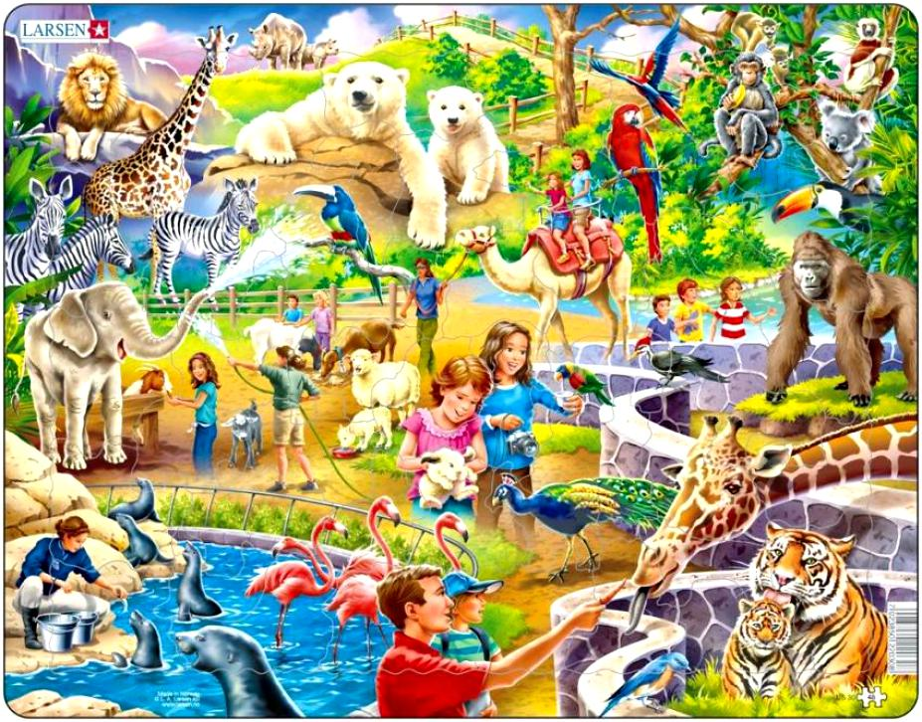

Slide 3
Zoo - Зоопарк

Slide 4
История
В известном зоопарке Джона Лемона приключилось непредвиденное обстоятельство: кто-то ночью открыл все клетки и животные разбежались. Нужно срочно помочь Джону, ведь это животные со всех уголков Мира. А заодно найти виновника. Вперед, на помощь!

Slide 5
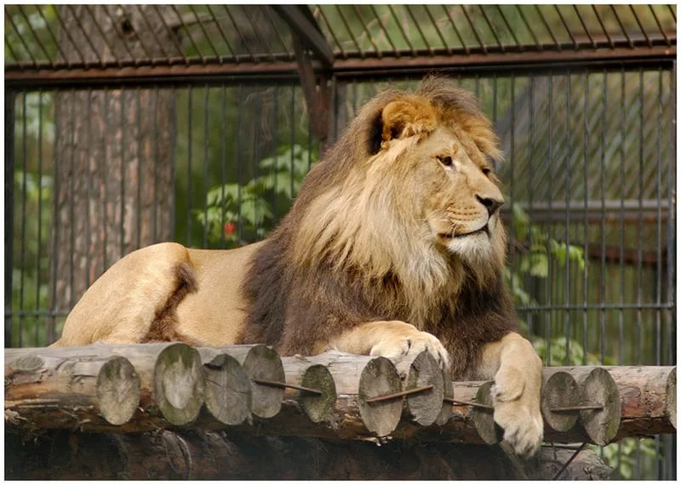

Slide 6
Lion - лев

Slide 7
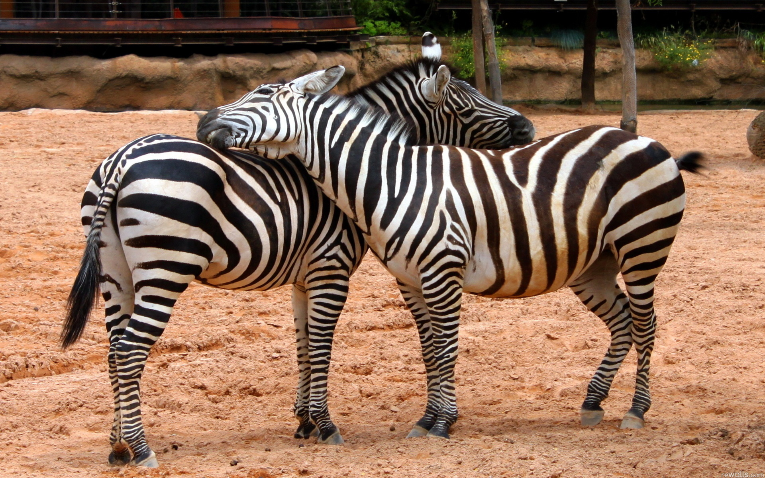

Slide 8
Zebra - Зебра

Slide 9
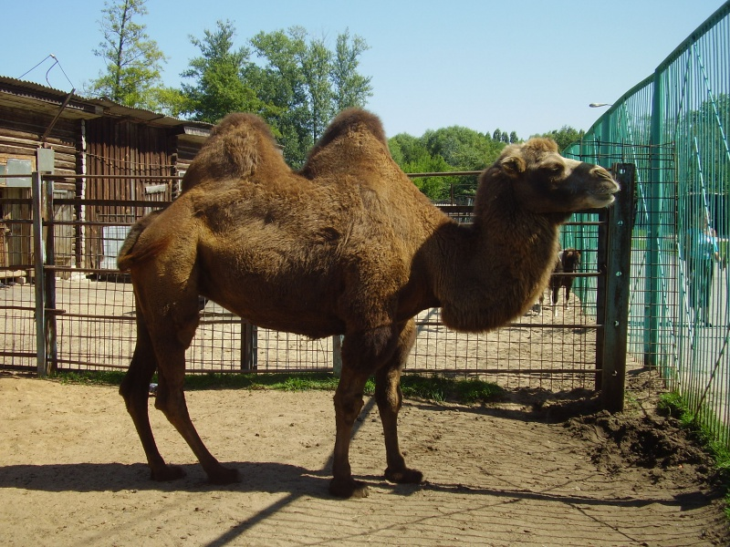

Slide 10
Camel - Верблюд

Slide 11
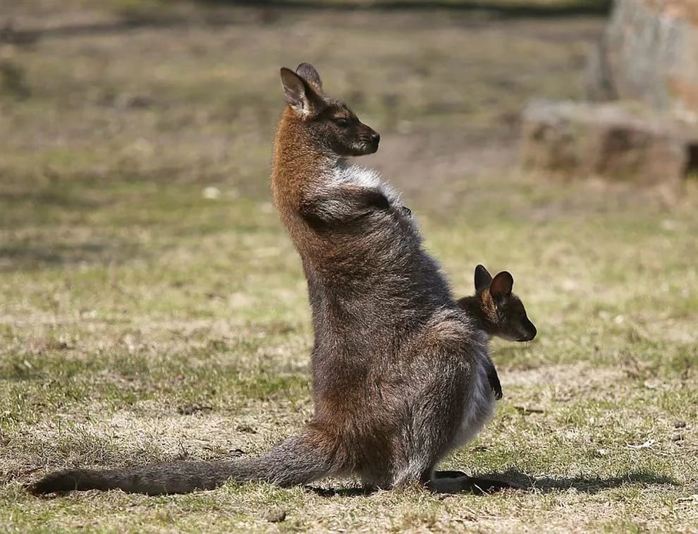

Slide 12
Kangaroo - Кенгуру

Slide 13
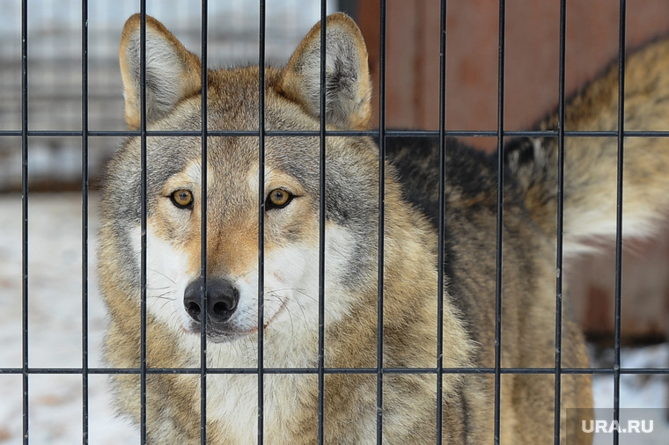

Slide 14
Wolf - Волк

Slide 15
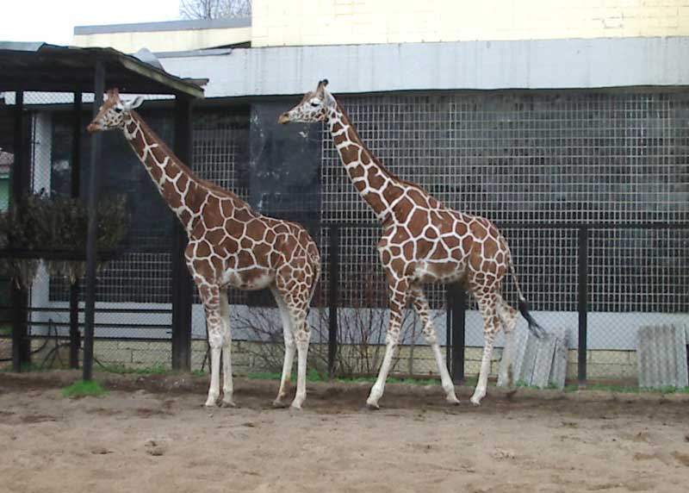

Slide 16
Giraffe - Жираф

Slide 17
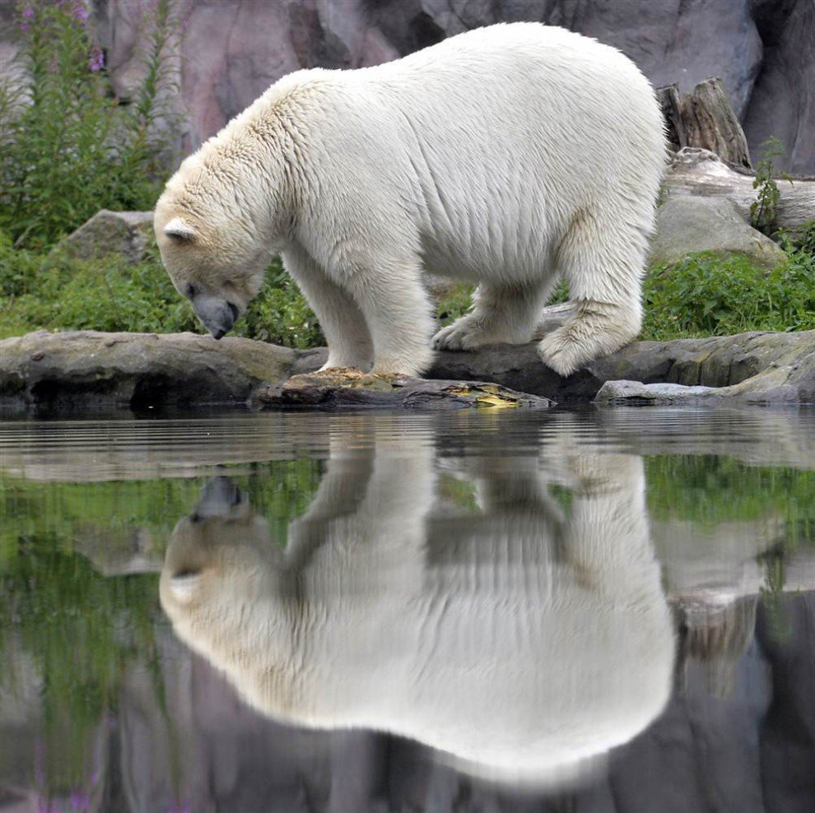

Slide 18
Bear - Медведь

Slide 19
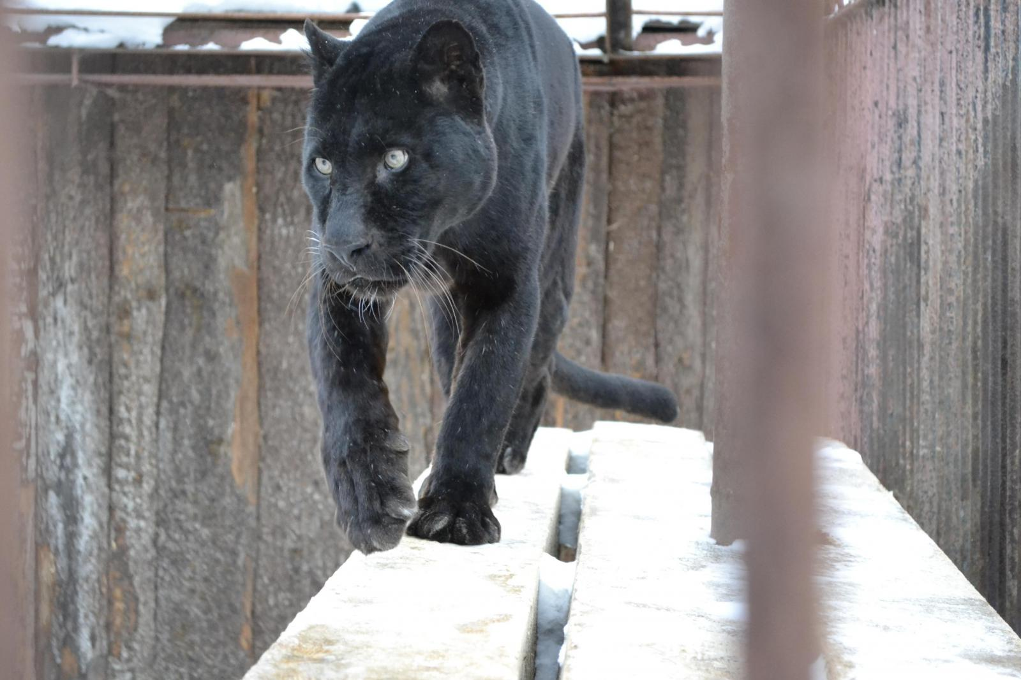

Slide 20
Panther – Пантера

Slide 21
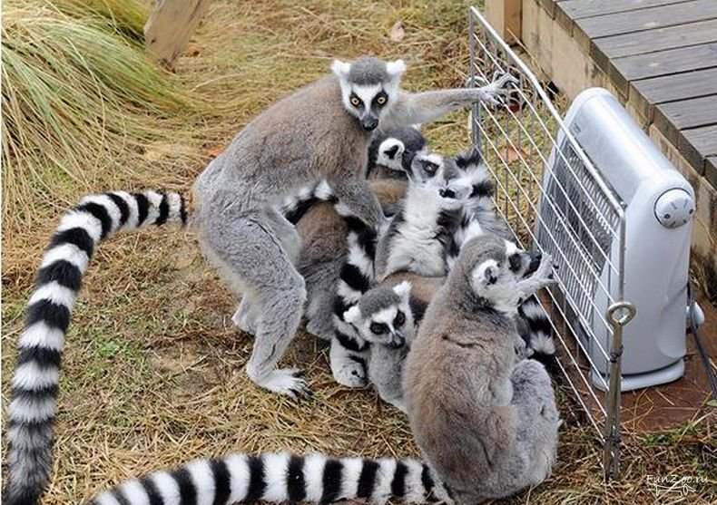

Slide 22
Lemur - Лемур

Slide 23
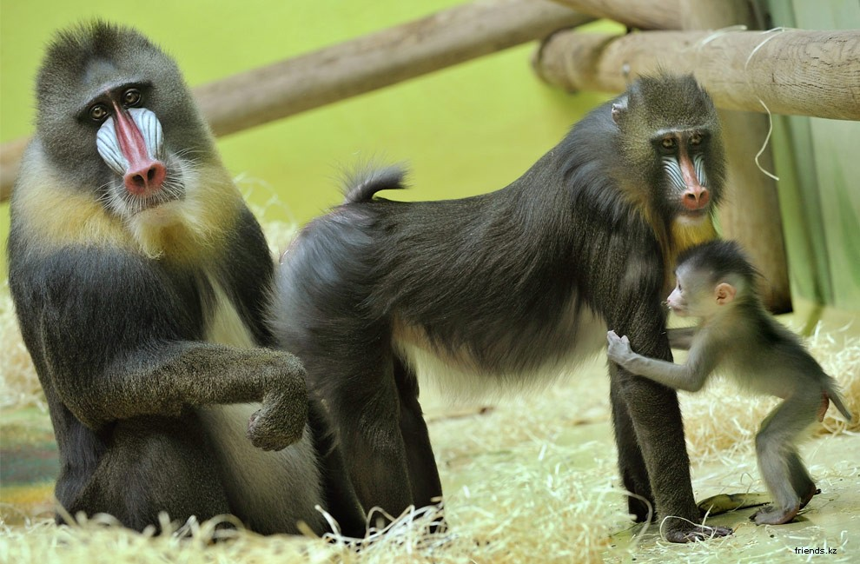

Slide 24
Baboon - Бабуин

Slide 25
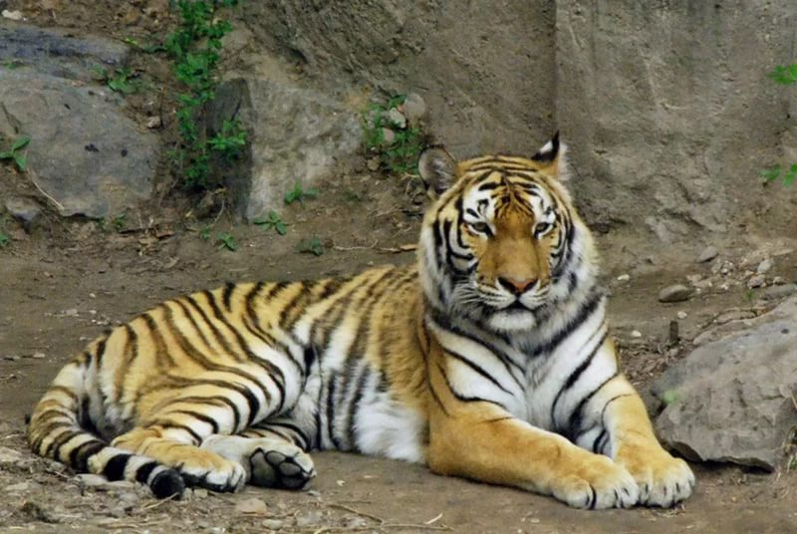

Slide 26
Tiger - Тигр

Slide 27
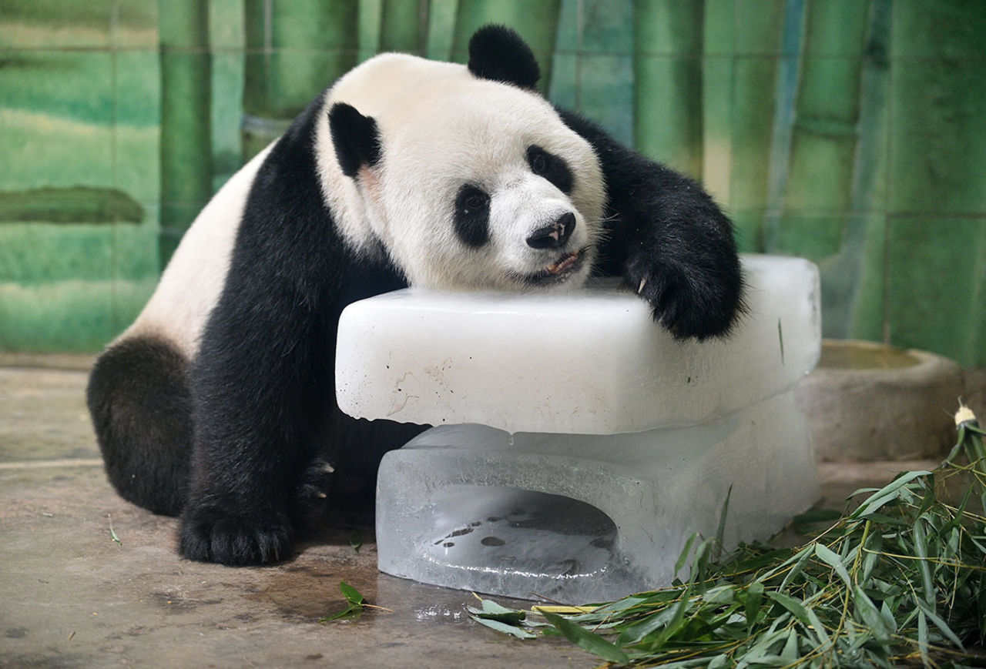

Slide 28
Panda - Панда

Slide 29
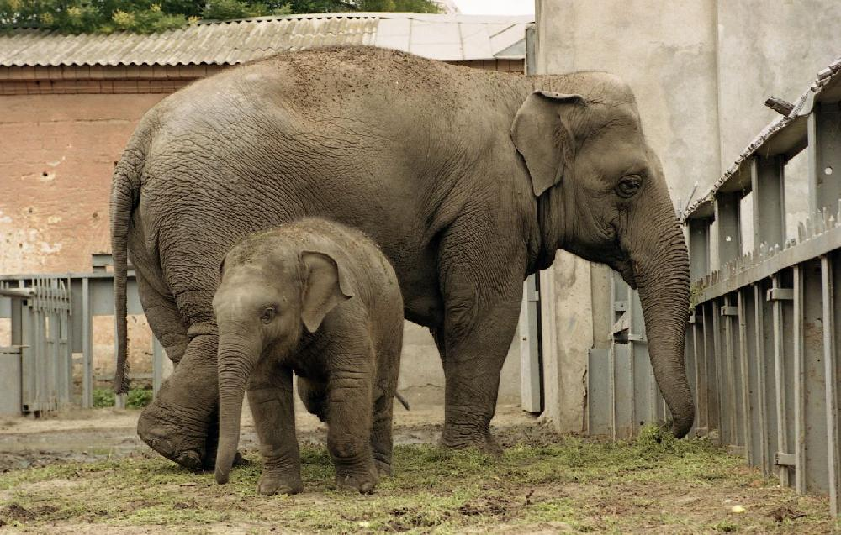

Slide 30
Еlephant - Слон

Slide 31
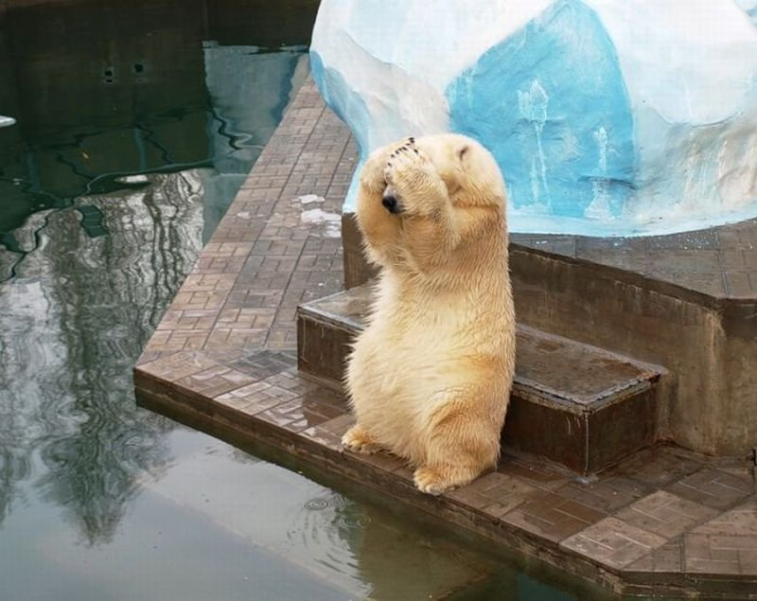
I am so sorry!

Slide 32
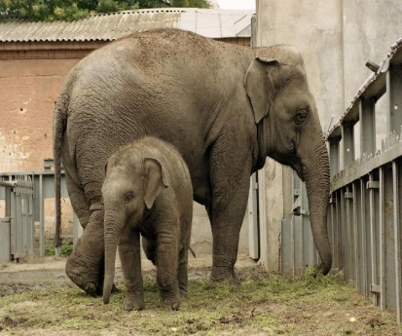
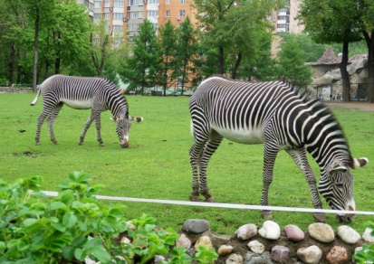
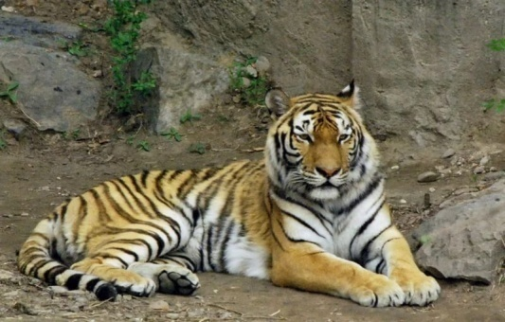
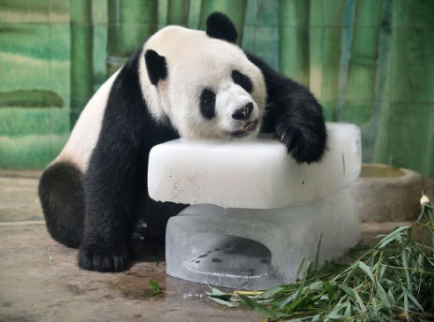

Slide 33
Викторина «Угадай животное»
Проверка знаний!

Slide 35
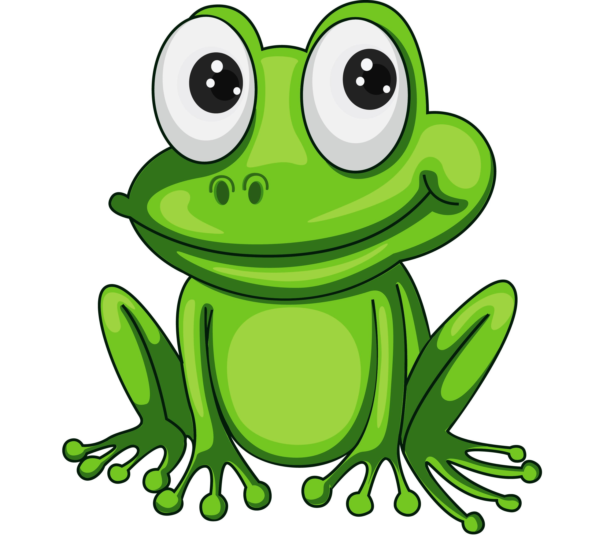

Slide 37
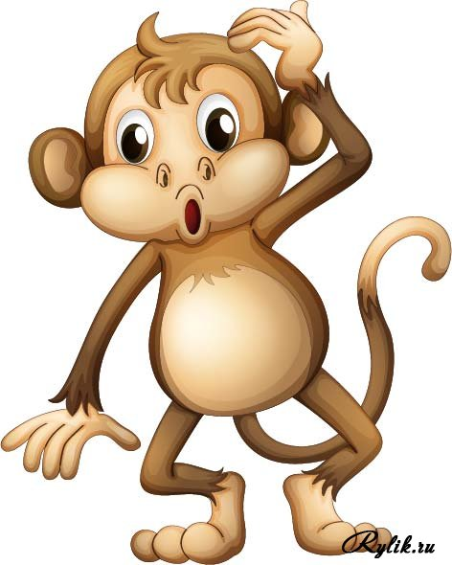

Slide 39
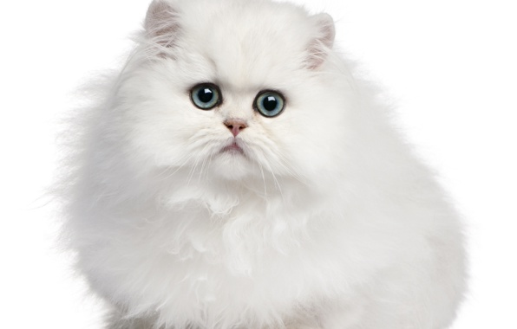

Slide 40
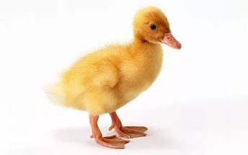

Slide 41
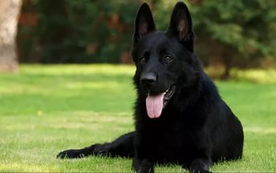

Slide 44
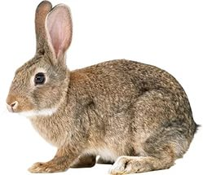

Slide 45
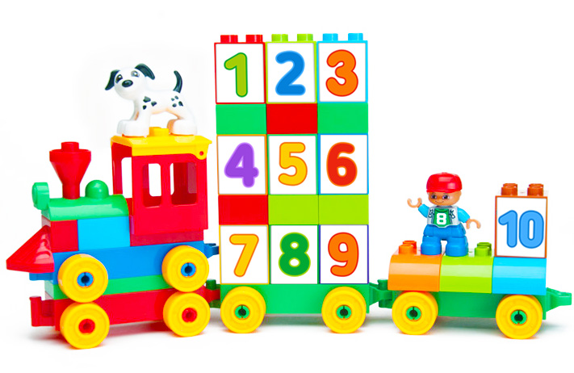
Блиц-турнир «Посчитаем животных»

Slide 46
one

Slide 47
two

Slide 48
three

Slide 49
four

Slide 50
five

Slide 51
six

Slide 52
seven

Slide 53
eight

Slide 54
nine

Slide 55
ten

Slide 56
Thank you!

